Slide 1

Họ và tên: Lê Thị Ngọc Anh
Sản phẩm: Her Voice

Slide 2
Các vấn đề xã hội
Phụ nữ bị quấy rối tình dục
Phụ nữ bị bạo hành gia đình
Phụ nữ bị phân biệt, đối xử trong việc làm

Slide 3
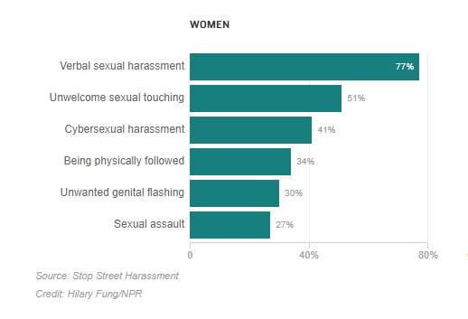
Phụ nữ bị quấy rối tình dục
Theo thống kê của Stop Street Harassment cứ trong 4 người phụ nữ thì có 3 người bị quấy rối tình dục bằng lời nói, cứ trong 3 phụ nữ thì có 1 người phụ nữ bị quấy rối tình dục bằng hành động.

Slide 4
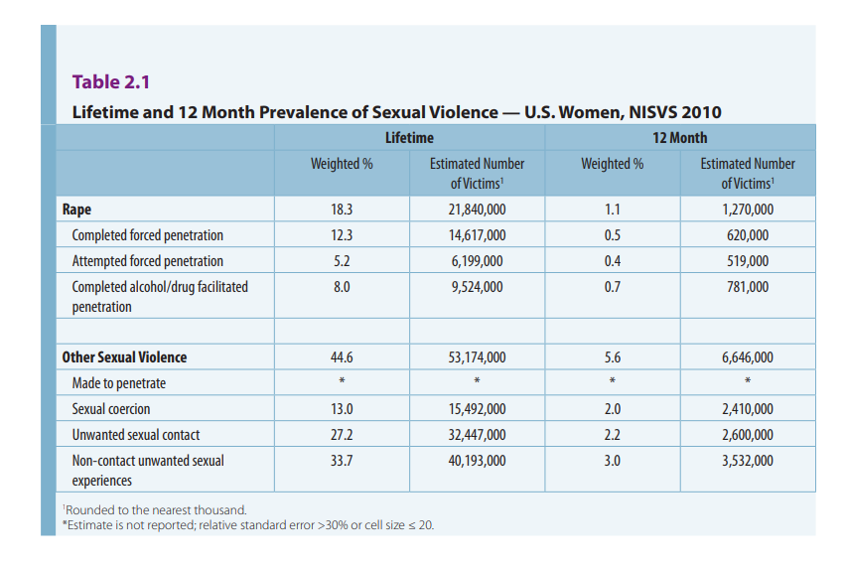
Phụ nữ bị bạo hành gia đình
Theo thống kê của The National Intimate Partner and Sexual Violence Survey (2010), Mỹ, thì cứ 5 người phụ nữ sẽ có một người bị hiếp dâm.

Slide 5
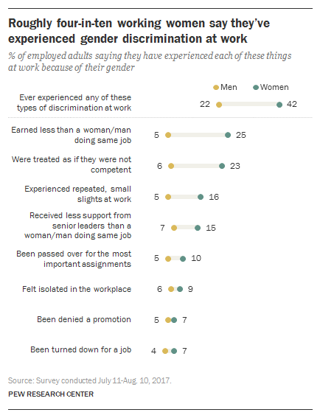
Phụ nữ bị phân biệt, đối xử trong việc làm
Theo thống kê của Pew Research Centre (2017), cứ 10 người phụ nữ thì có 4 người bị phân biệt đối xử tại nơi làm việc.

Slide 6
2. Các giải pháp cụ thể
Tạo ra một website với các tính năng chính như sau:
Giúp phụ nữ gặp các vấn đề bình đẳng giới lên tiếng
Tuyên truyền các thông tin giáo dục về bình đẳng giới và quyền phụ nữ.
Đưa thông tin, cơ hội đến với phụ nữ

Slide 9



CAREER OPPORTUNITIES
EVENTS

